Slide 1

ANALÍTICA DE SISTEMAS EMPRESARIALES
SESIÓN 07
CREACIÓN DE CUBOS OLAP – Parte 2
Personalización del cubo y sus dimensiones
Opciones de procesamiento del cubo
Exploración del cubo

Slide 2

INTRODUCCIÓN
DE LA SESIÓN

Slide 3

+ INTRODUCCIÓN
En esta sesión aprenderás sobre cómo optimizar el rendimiento del cubo seleccionando, elegir el modo de almacenamiento más adecuado a tus necesidades y recursos, y particionando el cubo según la frecuencia de uso de cada tipo de información almacenada en él.

Slide 4
PERSONALIZACIÓN DEL CUBO Y SUS DIMENSIONES

Slide 5
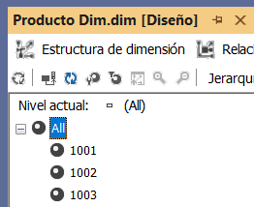
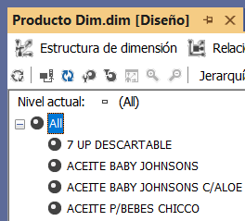
+ PERSONALIZACIÓN DEL CUBO Y SUS DIMENSIONES
ATRIBUTOS DESCRIPTORES
El Asistente para cubos de SSAS implementa las dimensiones tomando solo en cuenta al atributo clave de la dimensión, lo que hace que el cubo sea poco amigable con el usuario.
La dimensión debe contemplar los atributos descriptores necesarios para que los usuarios de negocio obtengan con facilidad la información que requieren.

Slide 6
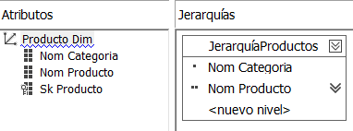
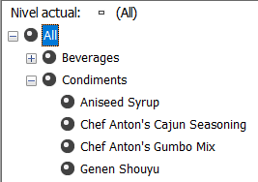
+ PERSONALIZACIÓN DEL CUBO Y SUS DIMENSIONES
NIVELES Y JERARQUÍAS
Algunas dimensiones pueden tener atributos que definen niveles. Por ejemplo en la dimensión Producto tenemos los niveles: Categoría y Producto (1 categoría contiene productos).
Los niveles permiten definir una jerarquía para los miembros de una dimensión.
Una jerarquía facilita la navegación a través de los miembros de la dimensión.

Slide 7
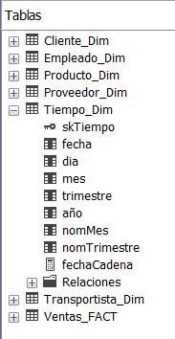
+ PERSONALIZACIÓN DEL CUBO Y SUS DIMENSIONES
DIMENSIÓN TIEMPO – AÑADIR CÁLCULO CON NOMBRE
Usamos la vista del origen de datos.
Columna calculada fechaCadena:
DATENAME(dw, fecha) + ' ' +
DATENAME(yy, fecha) + ' ' +
DATENAME(mm, fecha) + ' ' +
DATENAME(dd, fecha)

Slide 8
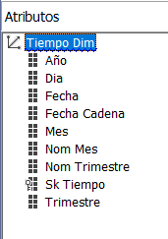
+ PERSONALIZACIÓN DEL CUBO Y SUS DIMENSIONES
DIMENSIÓN TIEMPO – TIPO DE DIMENSIÓN
Por defecto, una dimensión es de tipo Regular.
La propiedad Type de la dimensión especifica el tipo de información que contiene.
Establecer la propiedad Type de la dimensión Tiempo en el valor Time.

Slide 9
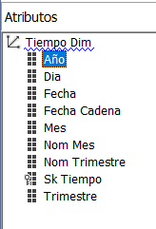
+ PERSONALIZACIÓN DEL CUBO Y SUS DIMENSIONES
DIMENSIÓN TIEMPO – TIPOS DE ATRIBUTOS
Por defecto, el tipo de atributo de una dimensión es Regular.
La propiedad Type del atributo especifica el tipo de información que contiene.
Establecer la propiedad Type del atributo en un valor que represente su contenido. Por ejemplo:
Año representa Years
Dia representa DayOfMonth
Fecha representa Date
FechaCadena representa Date
Mes representa MonthOfYear

Slide 10
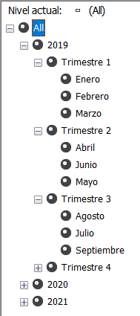
+ PERSONALIZACIÓN DEL CUBO Y SUS DIMENSIONES
DIMENSIÓN TIEMPO – JERARQUÍA
En la jerarquía el nivel NomMes, de modo predeterminado se muestra ordenado alfabéticamente por su codificación UNICODE.
La dimensión tiene el atributo Mes que contiene el número del mes dentro del año. Configuramos la dimensión para que NomMes se muestre ordenado en base al valor del atributo Mes.
Atributo NomMes
Relaciones de atributo: NomMes apunta a Mes
Propiedad OrderBy: AttributeKey
Propiedad OrderByAttribute: Mes

Slide 11
OPCIONES DE PROCESAMIENTO DEL CUBO

Slide 12

+ OPCIONES DE PROCESAMIENTO DEL CUBO
ALMACENAMIENTO DEL CUBO
Almacenamiento MOLAP
Almacenamiento ROLAP
Almacenamiento HOLAP
Data detallada
Data detallada
Data detallada
Agregaciones
Agregaciones
Agregaciones

Slide 13
+ OPCIONES DE PROCESAMIENTO DEL CUBO
ALMACENAMIENTO MOLAP (OLAP Multidimensional)
Almacenamiento MOLAP
Guarda en el cubo la data detallada de la tabla de hechos, las agregaciones generadas durante el procesamiento del cubo, y la información de las dimensiones.
Como todo se guarda en el cubo, una vez procesado el cubo ya no se requiere conexión con la fuente de datos, por lo que no se reciben notificaciones cuando los datos cambian en la fuente.
Es el modo de almacenamiento que ofrece mejor rendimiento en las consultas.
Data detallada
Agregaciones

Slide 14
+ OPCIONES DE PROCESAMIENTO DEL CUBO
ALMACENAMIENTO ROLAP (OLAP Relacional)
Almacenamiento ROLAP
Todos los datos permanecen en la fuente de datos. El cubo solo almacena la estructura de la data multidimensional.
Todas las consultas se ejecutan sobre la fuente de datos original, por lo tanto, el servidor OLAP debe permanecer conectado a ella, pero se obtienen resultados en tiempo real.
El servidor OLAP recibe notificaciones cuando los datos cambian.
Optimiza el uso de espacio, pero es más lento que MOLAP.
Data detallada
Agregaciones

Slide 15
+ OPCIONES DE PROCESAMIENTO DEL CUBO
ALMACENAMIENTO HOLAP (OLAP Híbrido)
Almacenamiento HOLAP
La data detallada de la tabla de hechos y la data de las dimensiones permanecen en la fuente de datos.
Las agregaciones generadas por el procesamiento del cubo se guardan en el cubo.
El rendimiento de las consultas es menor que en MOLAP, pero mayor que en ROLAP.
Data detallada
Agregaciones

Slide 16
+ OPCIONES DE PROCESAMIENTO DEL CUBO
ALMACENAMIENTO MOLAP
MOLAP | El servidor no recibe notificaciones cuando cambian los datos en la fuente. El procesamiento del cubo debe programarse o ejecutarse manualmente.
MOLAP programado | El servidor no recibe notificaciones cuando cambian los datos en la fuente. El procesamiento del cubo se ejecuta automáticamente cada 24 horas.
MOLAP automático | El servidor recibe notificaciones cuando cambian los datos en la fuente. El procesamiento se ejecuta automáticamente sin restricciones de latencia.
MOLAP de latencia media | El servidor recibe notificaciones cuando cambian los datos en la fuente. El procesamiento se ejecuta automáticamente con una latencia de 4 horas.
MOLAP de latencia baja | El servidor recibe notificaciones cuando cambian los datos en la fuente. El procesamiento se ejecuta automáticamente con una latencia de 30 minutos.
SQL Server Analysis Services ofrece opciones intermedias para el almacenamiento MOLAP:
Data detallada
Agregaciones

Slide 17
+ OPCIONES DE PROCESAMIENTO DEL CUBO
CREACIÓN DE PARTICIONES EN EL CUBO
Bienio actual
(2018-2019)
Bienio anterior
(2016-2017)
Data histórica
Permite dividir el almacenamiento del cubo mediante la definición de filtros por criterios temporales, geográficos, administrativos, etc.
Solo se aplica a la tabla de hechos.
Cada partición se puede manejar como un cubo independiente con su propia fuente de datos y modo de almacenamiento.
Cada partición puede tener un modo de almacenamiento distinto.

Slide 18
+ OPCIONES DE PROCESAMIENTO DEL CUBO
CREACIÓN DE PARTICIONES EN EL CUBO
Se muestra un cubo con 3 particiones: Bienio 2018-2019, Bienio 2016-2017, Data histórica indicando el tipo de almacenamiento recomendado según la frecuencia de consulta de cada partición.
Bienio actual
(2018-2019)
Almacenamiento MOLAP con alto porcentaje de agregaciones para una respuesta rápida y frecuencia de procesamiento alta.
Almacenamiento HOLAP con bajo porcentaje de agregaciones para una tiempo de respuesta adecuado a consultas de resumen y procesamiento ocasional.
Bienio anterior
(2016-2017)
Almacenamiento ROLAP con cero agregaciones, que permite ahorrar espacio de almacenamiento. El tiempo de respuesta es alto, pero las consultas son ocasionales, y procesamiento solo al momento de crear la partición.
Data histórica

Slide 19
+ OPCIONES DE PROCESAMIENTO DEL CUBO
CREACIÓN DE AGREGACIONES EN EL CUBO
Bienio actual
(2018-2019)
Bienio anterior
(2016-2017)
Data histórica
Agregaciones
Agregaciones
Las agregaciones son valores pre calculados que se almacenan en el cubo durante su procesamiento.
Mejoran los tiempos de respuesta en las consultas de resumen al tener las respuestas antes que se formulen las posibles preguntas. En la figura, las 2 particiones que tienen agregaciones tienen mejor tiempo de respuesta que la que no las tiene.
La creación de agregaciones requiere bastante tiempo de procesamiento, por lo que calcular todas las respuestas a todas las preguntas posibles puede ser oneroso, además del espacio de almacenamiento requerido.

Slide 20
+ OPCIONES DE PROCESAMIENTO DEL CUBO
CREACIÓN DE AGREGACIONES EN EL CUBO
Bienio actual
(2018-2019)
Bienio anterior
(2016-2017)
Data histórica
Agregaciones
Agregaciones
Debemos buscar equilibrio entre el espacio de almacenamiento requerido y el porcentaje de agregaciones a pre calcular.
Utilice el Asistente para Diseño de Agregaciones de SQL Server Analysis Services para optimizar el rendimiento de su cubo.

Slide 21
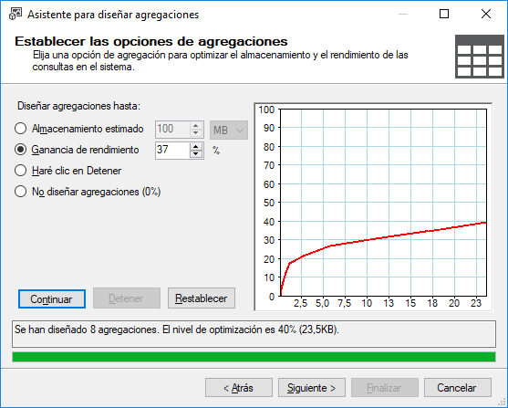
+ OPCIONES DE PROCESAMIENTO DEL CUBO
CREACIÓN DE AGREGACIONES EN EL CUBO
En la figura, se le pide al Asistente para diseñar agregaciones que diseñe agregaciones hasta que la ganancia en rendimiento sea del 37%. Al ejecutar el asistente, éste ha diseñado 8 agregaciones para una ganancia en rendimiento del 40%.
La gráfica muestra la ganancia en rendimiento contra el espacio de almacenamiento requerido.

Slide 22
EXPLORACIÓN DEL CUBO

Slide 23
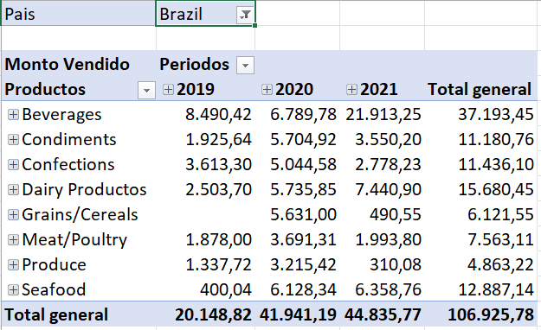
+ EXPLORACIÓN DEL CUBO
CONSULTA DEL CUBO DESDE MICROSOFT EXCEL
Aparte del Explorador de cubo de Analysis Services, una de las herramientas más a la mano para consultar un cubo es la herramienta Obtener datos de Microsoft Excel.
La tabla dinámica muestra las ventas anuales a los clientes de Brazil.

Slide 24

CONCLUSIONES MÁS REFERENCIAS

Slide 25

+ CONCLUSIONES
Diseñar un cubo implica definir cuáles son los atributos que contribuyen a la generación de los informes requeridos por los usuarios de negocio.
Diseñar un cubo cuyo rendimiento sea el adecuado implica buscar el equilibrio entre los requerimientos de almacenamiento y el porcentaje de agregaciones a crear en el cubo.
Una forma de mejorar el rendimiento es crear particiones en el cubo según la frecuencia de uso de los datos, y definir modos de almacenamiento y porcentaje de agregaciones adecuados a los requerimientos de información de los usuarios.

Slide 26

BIBLIOGRAFÍA MÁS REFERENCIAS

Slide 27

+ BIBLIOGRAFÍA
¿Qué es OLAP? Recuperado de https://www.ibm.com/mx-es/topics/olap. Fecha de consulta: 17 de mayo del 2024
¿Qué es el procesamiento analítico en linea? Recuperado de https://aws.amazon.com/es/what-is/olap/. Fecha de consulta: 17 de mayo del 2024
Componentes de un cubo OLAP. Recuperado de https://learn.microsoft.com/es-es/system-center/scsm/olap-cubes-overview?view=sc-sm-2022. Fecha de consulta: 17 de mayo del 2024

